Slide 1

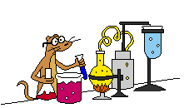
CHƯƠNG 3: CACBON - SILIC
BÀI 15: CACBON

Slide 2
CACBON
Nguồn gốc tên gọi: tiếng Latinh “carbo” (nghĩa là than)
Khám phá: tìm thấy từ thời tiền sử
Kí hiệu hóa học: C

Slide 3
Nội dung bài học
Vị trí và cấu hình electron nguyên tử
Tính chất vật lí và ứng dụng
Tính chất hóa học
Điều chế
Trạng thái tự nhiên
I
II
III
IV
V

Slide 4
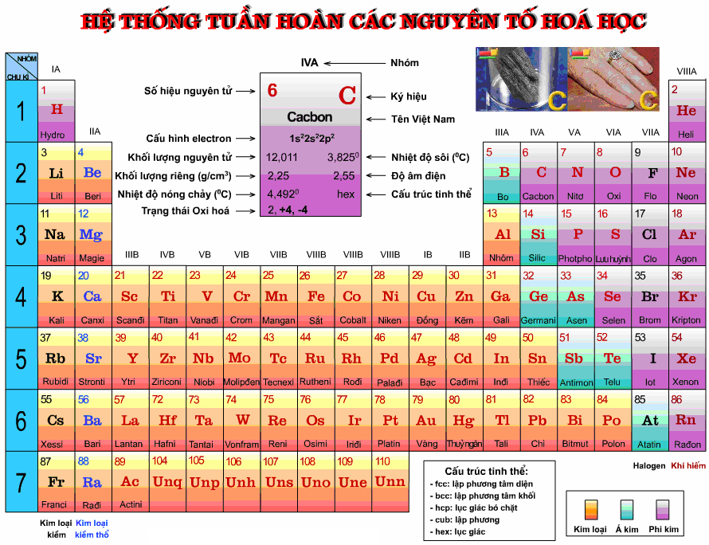
I- VỊ TRÍ VÀ CẤU HÌNH ELECTRON NGUYÊN TỬ

Slide 5
I- VỊ TRÍ VÀ CẤU HÌNH ELECTRON NGUYÊN TỬ
Hoàn thành nội dung sau :
Cấu hình electron : ………..
Vị trí trong bảng tuần hoàn : …...
Số oxi hóa của Cacbon: ………..

Slide 6
I- VỊ TRÍ VÀ CẤU HÌNH ELECTRON NGUYÊN TỬ
- Kí hiệu nguyên tử
- Cấu hình electron: 1s²2s²2p²
- Cacbon ở ô thứ 6, nhóm IVA, chu kì 2
- Các số oxi hóa của Cacbon là: -4, 0, +2, +4

Slide 7
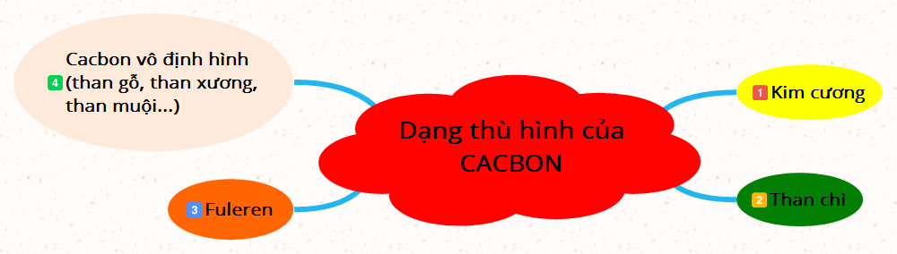
II. Tính chất vật lí và ứng dụng
Cacbon có những dạng thù hình?

Slide 8
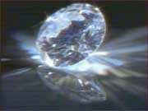
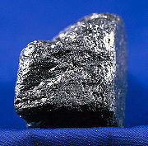
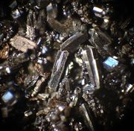
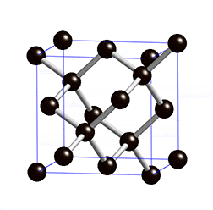
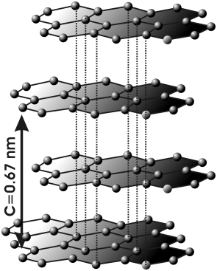
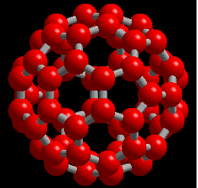
II. Tính chất vật lí và ứng dụng
Kim cương
Than chì
Fuleren

Slide 9

Liên cộng hoá trị
0,154 nm
Cấu trúc tinh thể kim cương

Slide 10
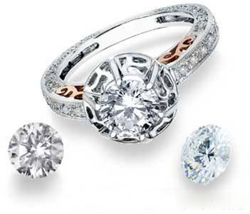
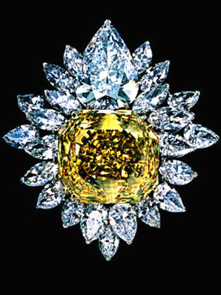
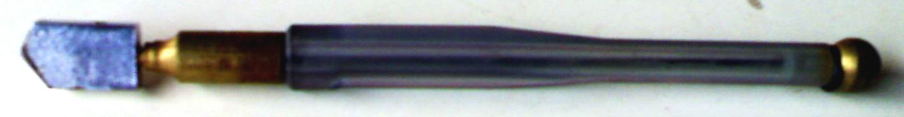
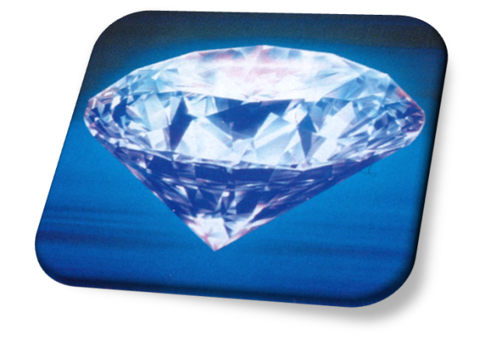

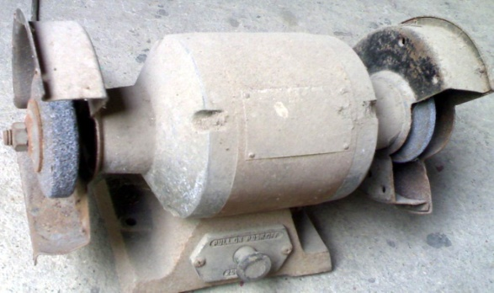
Dao cắt thủy tinh
Đồ trang sức
KIM CƯƠNG
Bột mài
Mũi khoan

Slide 11
0,142nm
Liên Kết yếu
Giữa các lớp
0,34nm
Cấu trúc tinh thể than chì

Slide 12
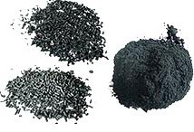
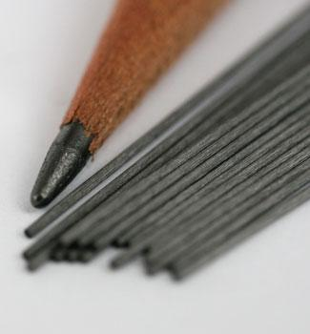
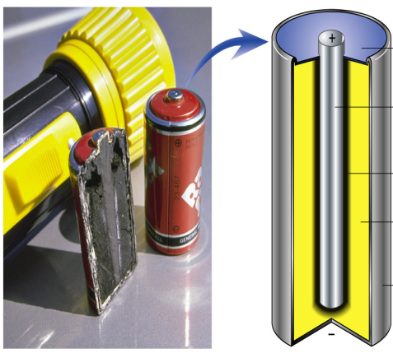
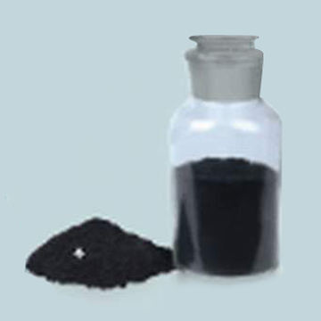
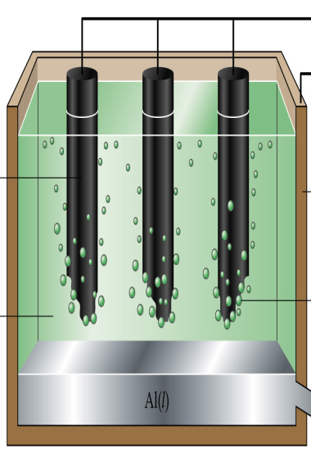
Bút chì đen
Điện cực
THAN CHÌ
Chất bôi trơn

Slide 13
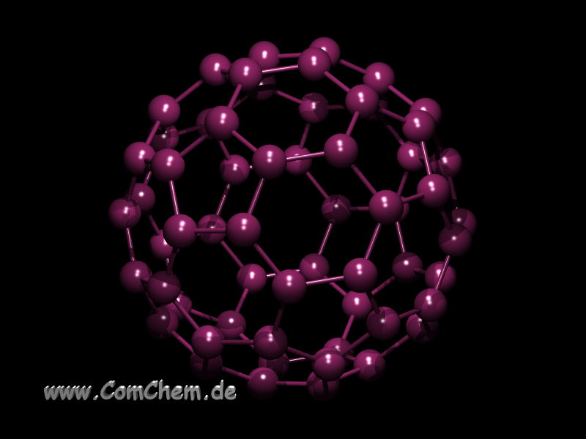
Mô hình cấu trúc fuleren C₆₀

Slide 14

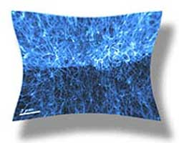
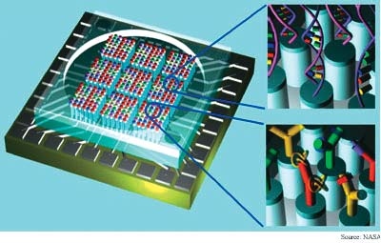

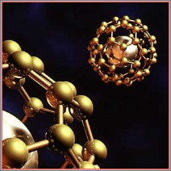
Bộ phận tản nhiệt
(Là vật liệu dẫn nhiệt tốt nhất)
Màng nano C₆₀ bền hơn thép
FULEREN
Vi mạch điện tử bằng sợi cacbonNano
Áo giáp chống đạn

Slide 15
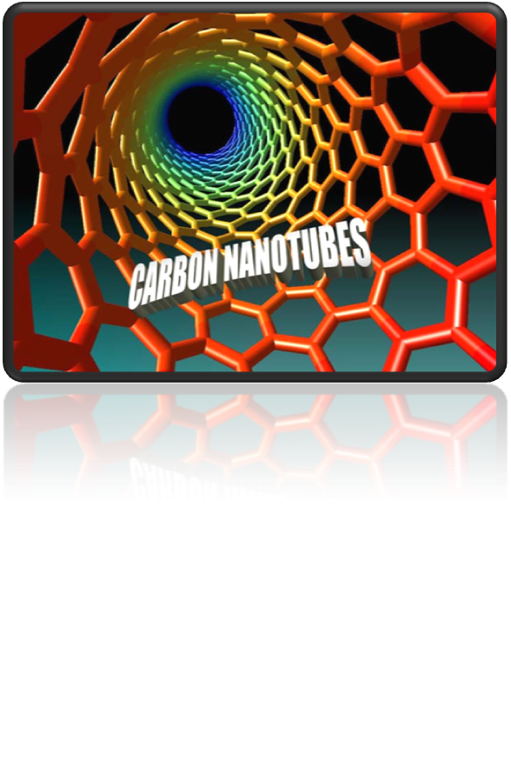
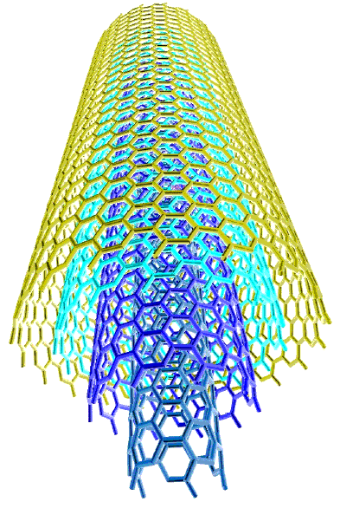
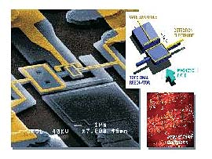
Vi mạch điện tử bằng sợi cacbon Nano

Slide 16

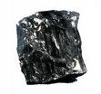

Làm chất khử trong luyện kim
THAN CỐC
Luyện kim loại từ quặng

Slide 17

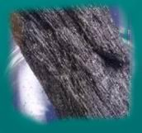

Thuốc nổ
THAN GỖ
Thuốc pháo

Slide 18
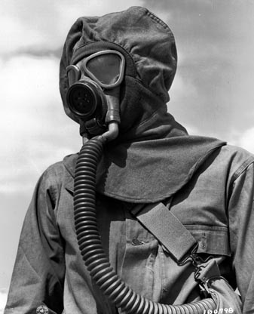

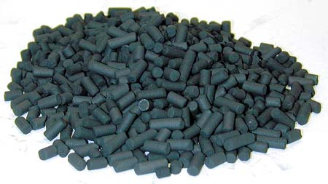
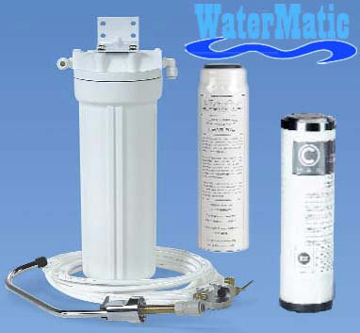
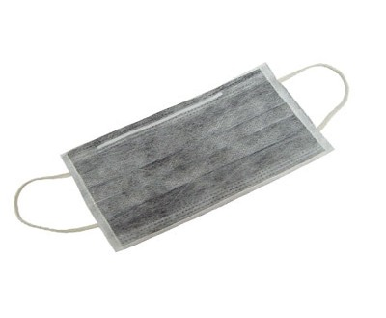
Nệm than hoạt tính
Mặt nạ phòng độc
THAN HOẠT TÍNH
Khẩu trang phòng độc
Máy lọc nước tinh khiết
Do có khả năng hấp phụ mạnh..
Công nghiệp hóa chất

Slide 19
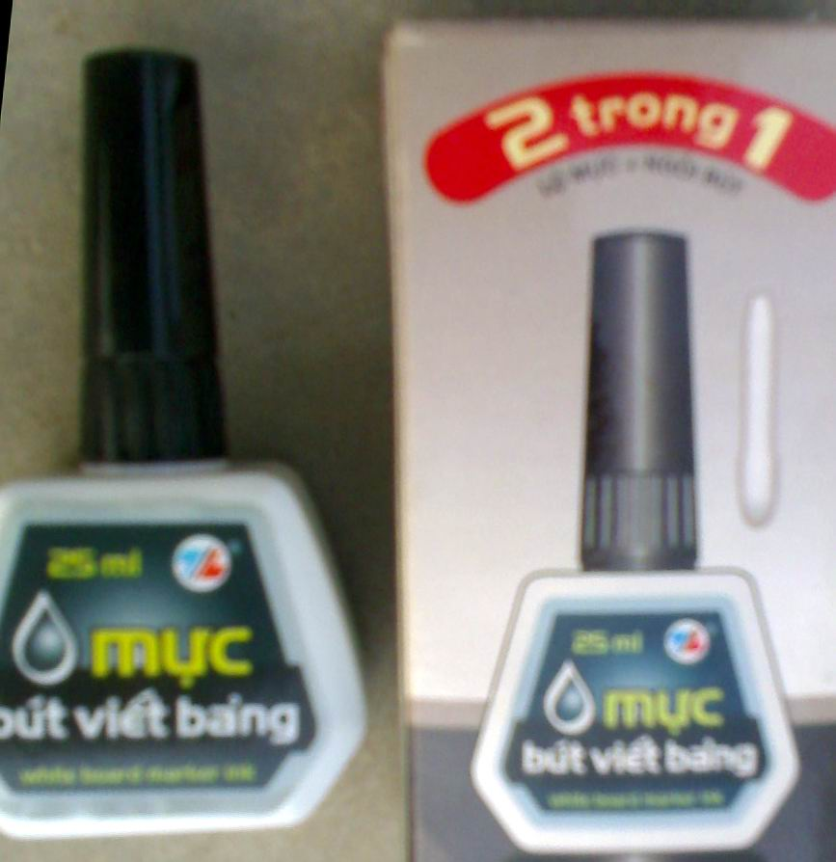
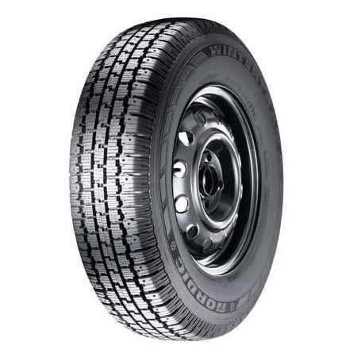
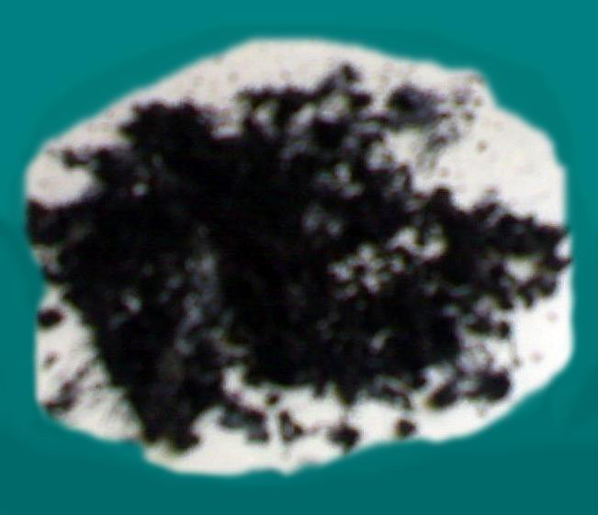

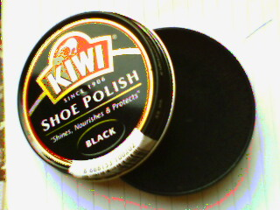

Chất độn cao su
Mực in
THAN MUỘI
Xi đánh giày

Slide 20
 | Cấu trúc | Tính chất vật lý | Ứng dụng
Kim cương | Tứ diện đều | - Trong suốt, không màu - Không dẫn điện, dẫn nhiệt kém - Rất cứng | - Đồ trang sức, chế tạo mũi khoan, dao cắt thủy tinh, bột mài..
Than chì | Cấu trúc lớp | - Màu xám đen - Dẫn điện, dẫn nhiệt tốt - Mềm, các lớp dễ tách nhau ra. | - Làm điện cực, làm bút chì, chế tạo chất bôi trơn..
Cacbon vô định hình | Cấu trúc phức tạp, không đồng nhất | Màu đen, xốp. - Có khả năng hấp phụ các chất khí, chất tan | - Than cốc, than gỗ, than hoạt tính, than muội.

Slide 21
Dựa vào số oxi hóa, cho biết tính chất hóa học của Cacbon?
III. Tính chất hóa học
CO₂
+4
Tính khử (tính chất chủ yếu)
CO
+2
C
0
Tính oxi hóa
CH₄
- 4

Slide 22

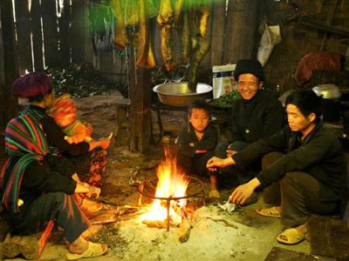
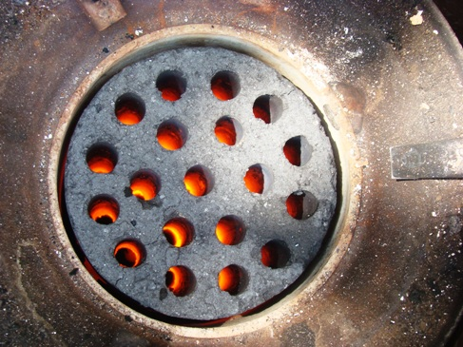
Có nên đốt than trong phòng kín không?
III. Tính chất hóa học
1. Tính khử
a. Tác dụng với oxi
0
+4
C + O₂
CO₂
Ở nhiệt độ cao, C lại khử CO₂
+2
+4
0
CO
CO₂ + C
2
Nên sử dụng bếp than ở nơi thoáng khí (dư O₂) để hạn chế khí CO tạo ra.

Slide 23
III. Tính chất hóa học
1. Tính khử
b. Tác dụng với hợp chất
Phản ứng với nhiều chất oxi hóa như HNO₃, KClO₃,
oxit kim loại…
0
t⁰
+4
C + 4 HNO_{3(dặc)}
CO₂
2H₂O
+
4NO₂
+
0
+4
t⁰
2CuO + C
2Cu + CO₂

Slide 24
III. Tính chất hóa học
2. Tính oxi hóa
a. Tác dụng với hiđro
0
0
-4
tº
C + 2H₂ → CH₄
xt
b. Tác dụng với kim loại → muối cacbua
0
0
+3
-4
tº
Al₄C₃
3
C + Al →
4
(Nhôm cacbua)
0
0
tº
+2
-1
2
C + Ca →
CaC₂
(Canxi cacbua)

Slide 25
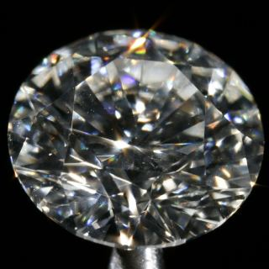
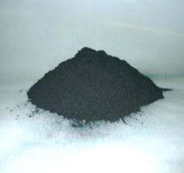

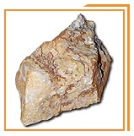
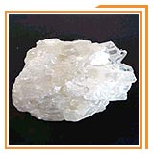
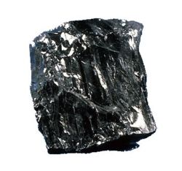
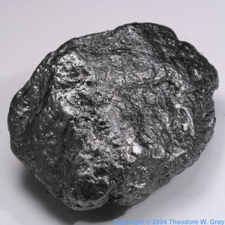
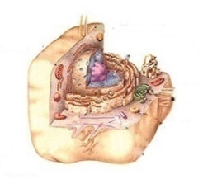

IV. Trạng thái tự nhiên
Dạng tự do
Kim cương
Than chì
Dạng hợp chất
-Khoáng vật
Canxit
CaCO₃
Đolomit
CaCO₃.MgCO₃
Magiezit
MgCO₃
-Than mỏ,
dầu mỏ..
Than antraxit
Than đá
-Tế bào
Tế bào
Màng tế bào

Slide 26
V. Điều chế:
2000⁰C, 50-100 nghìn atm
Kim c­ương nhân tạo
Than chì
Xt( Fe, Cr, Ni )
Than cốc
2500-3000⁰C
Than chì nhân tạo
Không có không khí
1000⁰C
Than mỡ
Than cốc
Lò cốc, ko có không khí
Gỗ
Đốt,
thiếu O₂
Than gỗ
t⁰C , xt
CH₄
C muội + 2H₂

Slide 27
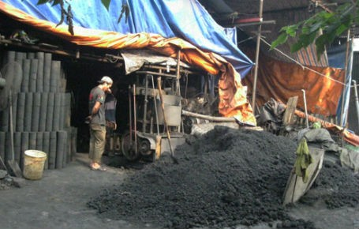
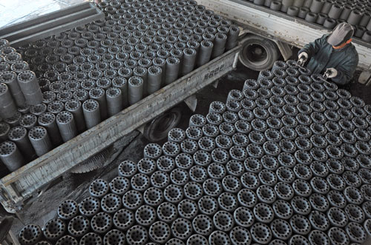
Hình ảnh
sản xuất
Than tổ ong

Slide 28
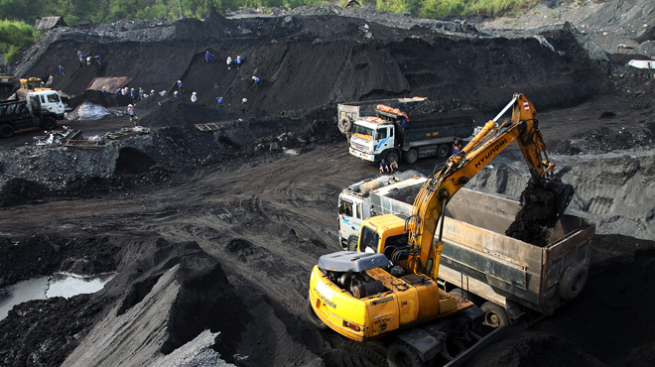
Hình ảnh khai thác mỏ than lộ thiên

Slide 29
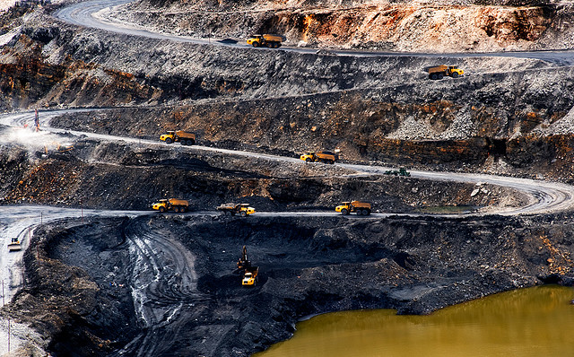
Hình ảnh khai thác mỏ than lộ thiên

Slide 30
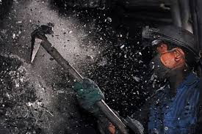



Hình ảnh khai thác than trong hầm mỏ

Slide 31





























Slide 32

HOẠT ĐỘNG MỞ RỘNG
Thiết bị lọc nước mưa axit

Slide 33
Hoàn thành bảng bên dưới:
STT | CÔNG DỤNG
1 | Giảm hàm lượng axit
2 | Loại bỏ chất gây ô nhiễm và tạp chất, hấp phụ tối ưu
3 | Lọc các cặn bã lớn
4 | Giữ các vật liệu không bị rửa trôi
5 | Lọc tạp chất nhỏ, vi khuẩn, vi rút, ký sinh trùng
VẬT LIỆU | Sỏi | Cát | Vỏ trứng | Than hoạt tính | Bông gòn
CÔNG DỤNG | (……) | (……) | (……) | (……) | (……)

Slide 34
10
1
2
3
4
5
6
7
8
9
Bài tập củng cố
Chọn đáp án đúng nhất trong các câu sau:
Câu 1. Kim cương và than chì là các dạng:
A. Thù hình của cacbon B. Đồng vị của cacbon.
C. Đồng hình của cacbon.
D.Đồng phân của cacbon.

Slide 35
Bài tập củng cố
Câu 2: Kim cương cứng nhất trong tự nhiên, trong khi đó than chì mềm đến mức có thể sử dụng sản xuất lõi bút chì 6B dùng để kẻ mắt. Điều giải thích nào sau đây là đúng?
A. Kim cương có cấu trúc tinh thể nguyên tử dạng tứ diện đều, than chì có cấu trúc lớp, trong đó khoảng cách giữa các lớp khá lớn.
B. Kim cương không dẫn điện, dẫn nhiệt kém.
C. Than chì có các electron tự do.
D. Than chì có màu đen.

Slide 36
Bài tập củng cố
Câu 3: Tủ lạnh dùng lâu thường có mùi hôi, để khử mùi hôi người ta đưa vào tủ 1 mẩu than gỗ. Tại sao than gỗ có thể khử được mùi hôi?
A. Than gỗ có khả năng phản ứng với các chất có mùi hôi tạo thành chất không mùi.
B. Than gỗ có khả năng hấp phụ các chất khí có mùi hôi.
C. Than gỗ có tính khử mạnh.
D. Than gỗ là xúc tác chuyển hoá các chất khí có mùi hôi tạo thành chất không mùi.

Slide 37
BÀI TẬP VỀ NHÀ
Làm bài tập: 2,3,4,5 –SGK trang 70
Đọc trước bài 16: Hợp chất của cacbon

